Slide 1
Создание профиля
ResearcherID

Slide 2
Для чего нужен профиль ResearcherID?
Когда осуществляется поиск трудов какого-либо автора на Web of Science, не всегда есть возможность найти все работы автора.
Для того, чтобы у вас был точный индекс Хирша и цитируемость.
Для укрепления связей между вами и вашими коллегами.
Чтобы ваши исследования были более доступны для всех.

Slide 3
Возможности профиля ResearcherID.
- создание профиля – это сугубо личное дело автора.
Если автор создает свой профиль, то и несет ответственность за его наполнение, так как свои статьи знает только автор.
- в профиле собирается вся библиография публикаций автора, которая есть на платформе Webofknowledge.
- можно добавлять новые статьи в список, которые отсутствуют на платформе.

Slide 4
- управлять списком статей:
удалять лишние записи или дублетные,
в настройках можно написать информацию о себе
добавить варианты написания вашей фамилии,
сделать ссылку на сайт,
ввести ключевые слова ваших исследований,
описание вашей деятельности,
добавить организацию где вы раньше работали,
можно сделать список публикаций доступным для всех или недоступным,
включить функцию не дублировать публикации.
- вы можете также включить библиографию трудов, публикаций, которых нет на платформе.
- профиль пополнить может только сам автор.

Slide 5
- при создании профиля присваивается идентификатор автору (если есть однофамильцы, то идентификаторы соответственно будут разными).
- присваивается ORCID - это еще один идентификатор, который синхронизирован с ResearcherID.
- вы можете искать информацию об авторах, которые вам интересны.
- осуществлять поиск по ключевым словам, при таком поиске перейдете к публикациям схожей тематики.
- можно посмотреть карту мира публикаций.
- можно осуществить поиск потенциального партнера для ваших исследований.
- вы можете посмотреть, кто вас цитирует и информацию об авторе.

Slide 6
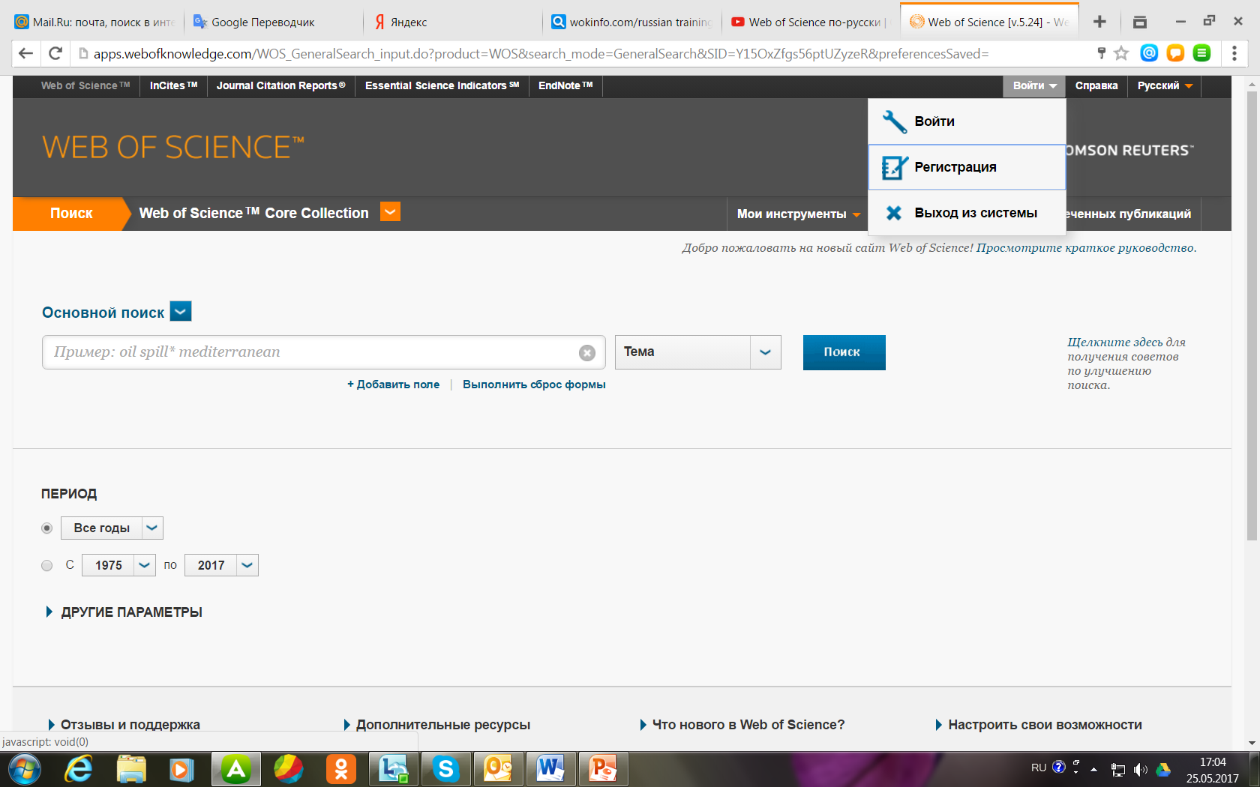

Slide 7
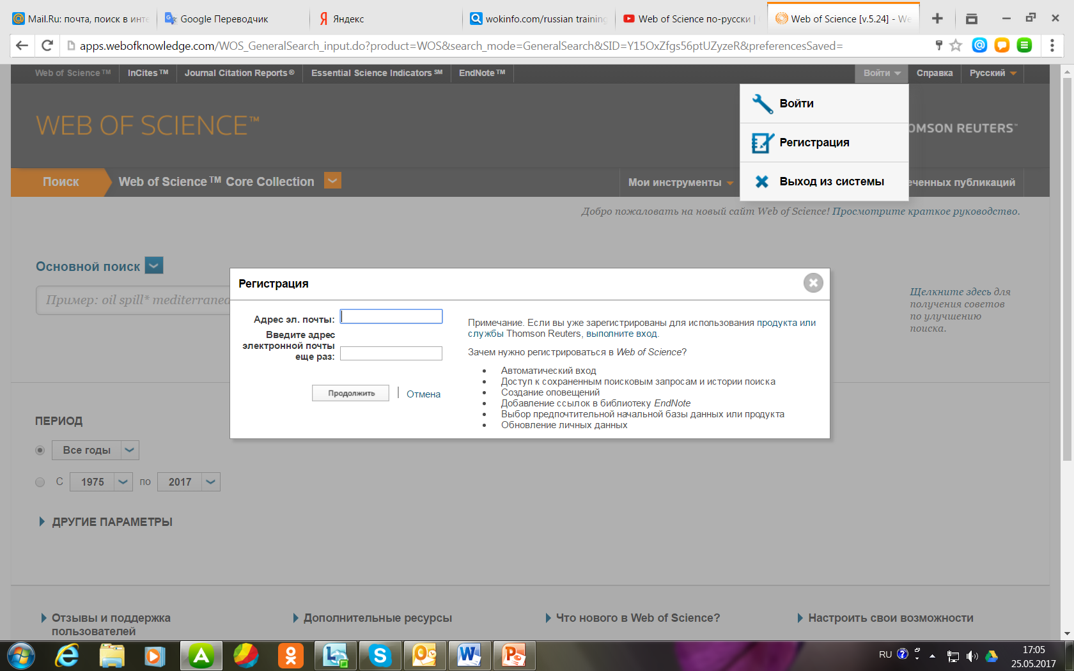

Slide 8
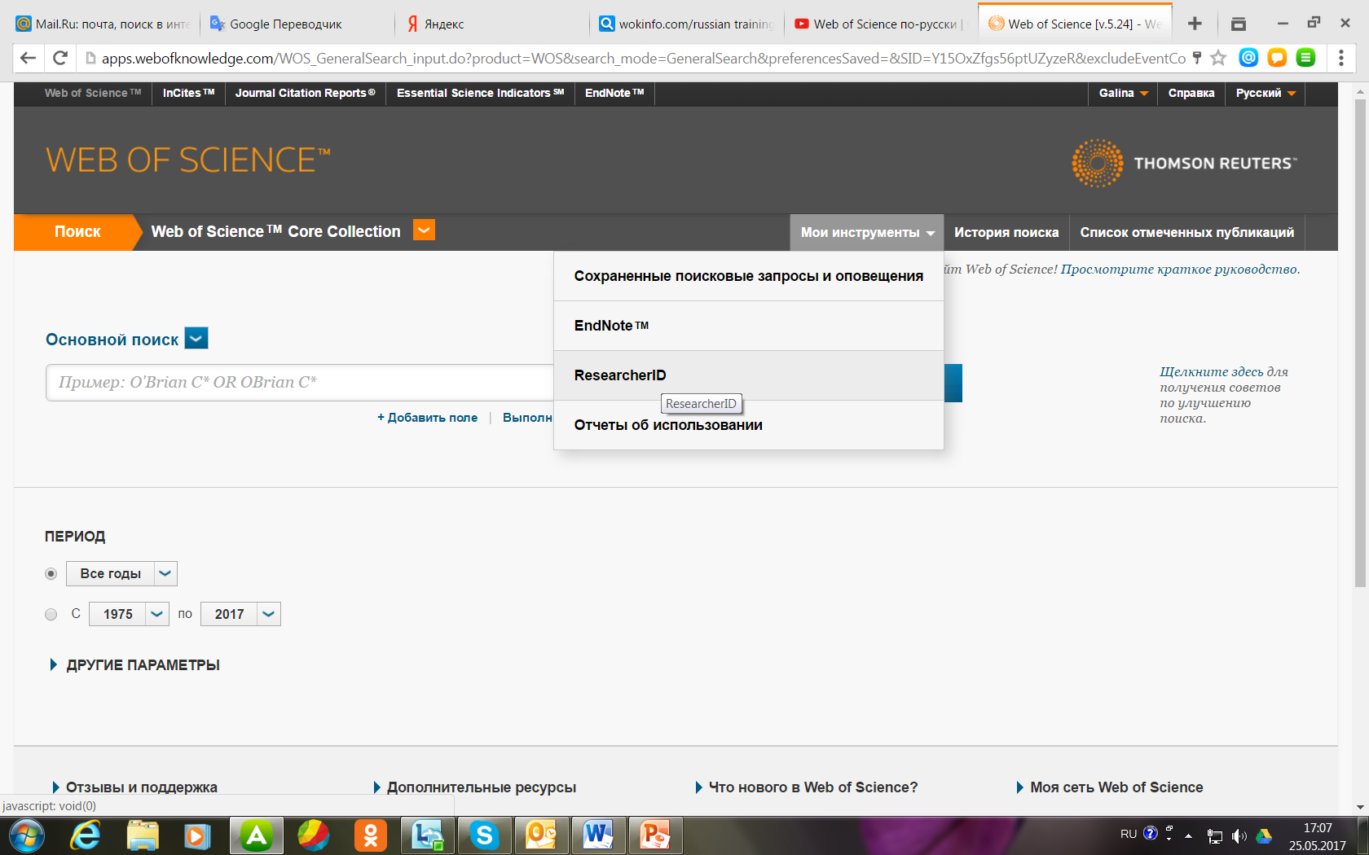

Slide 9
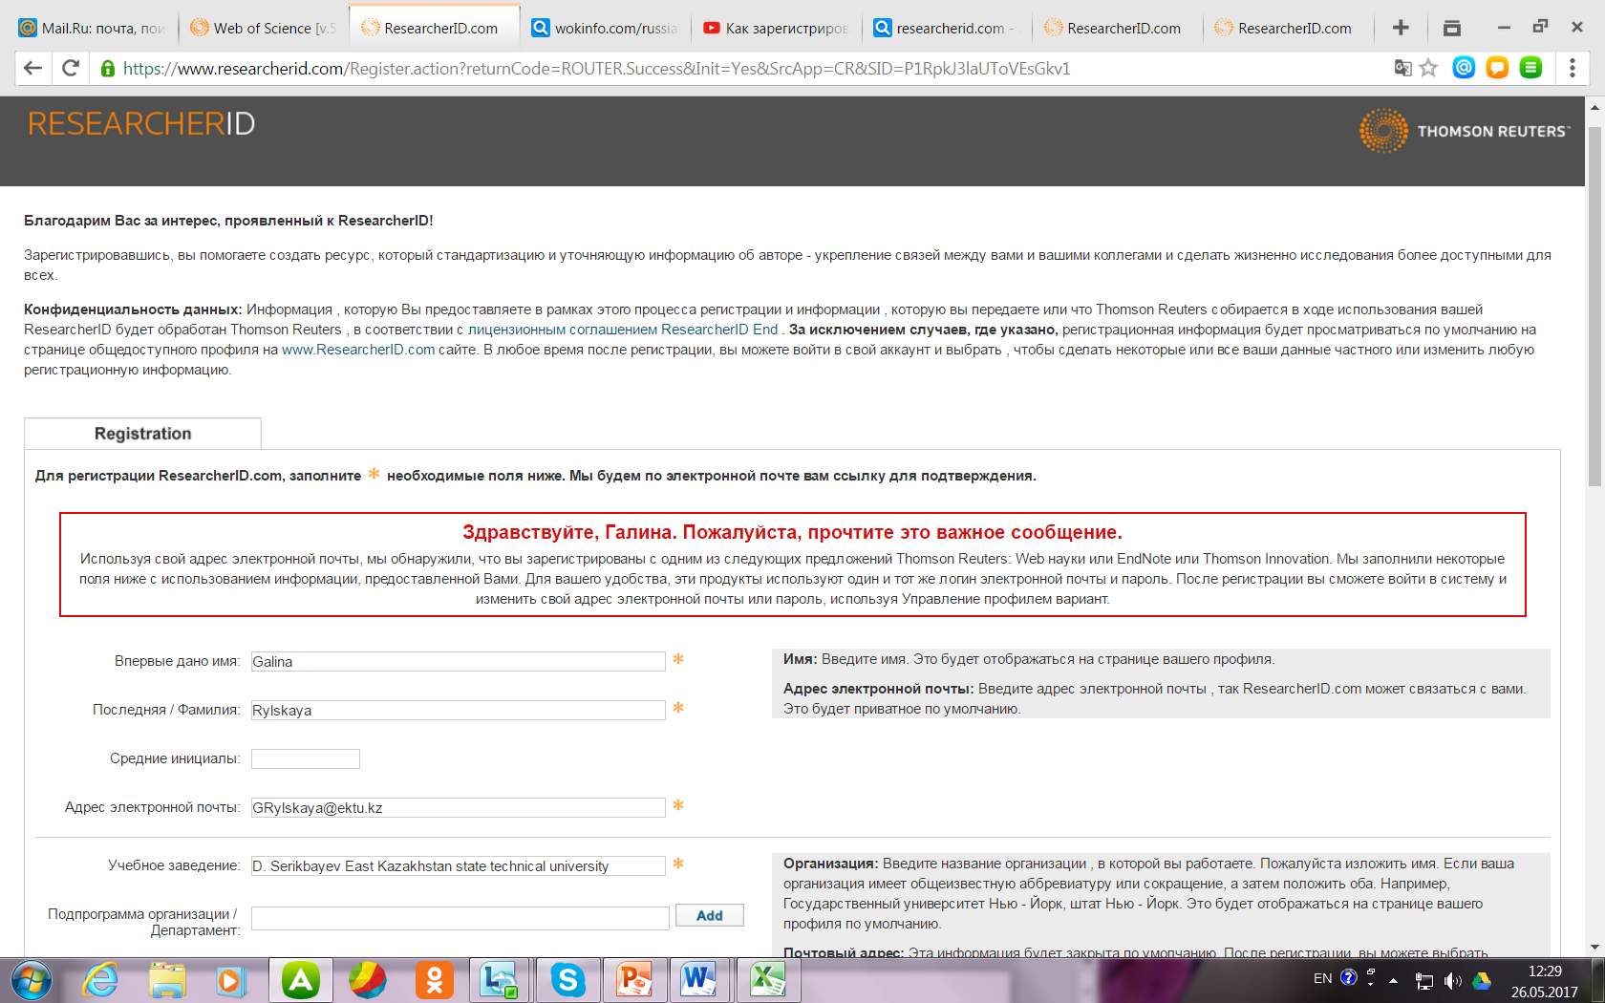

Slide 10
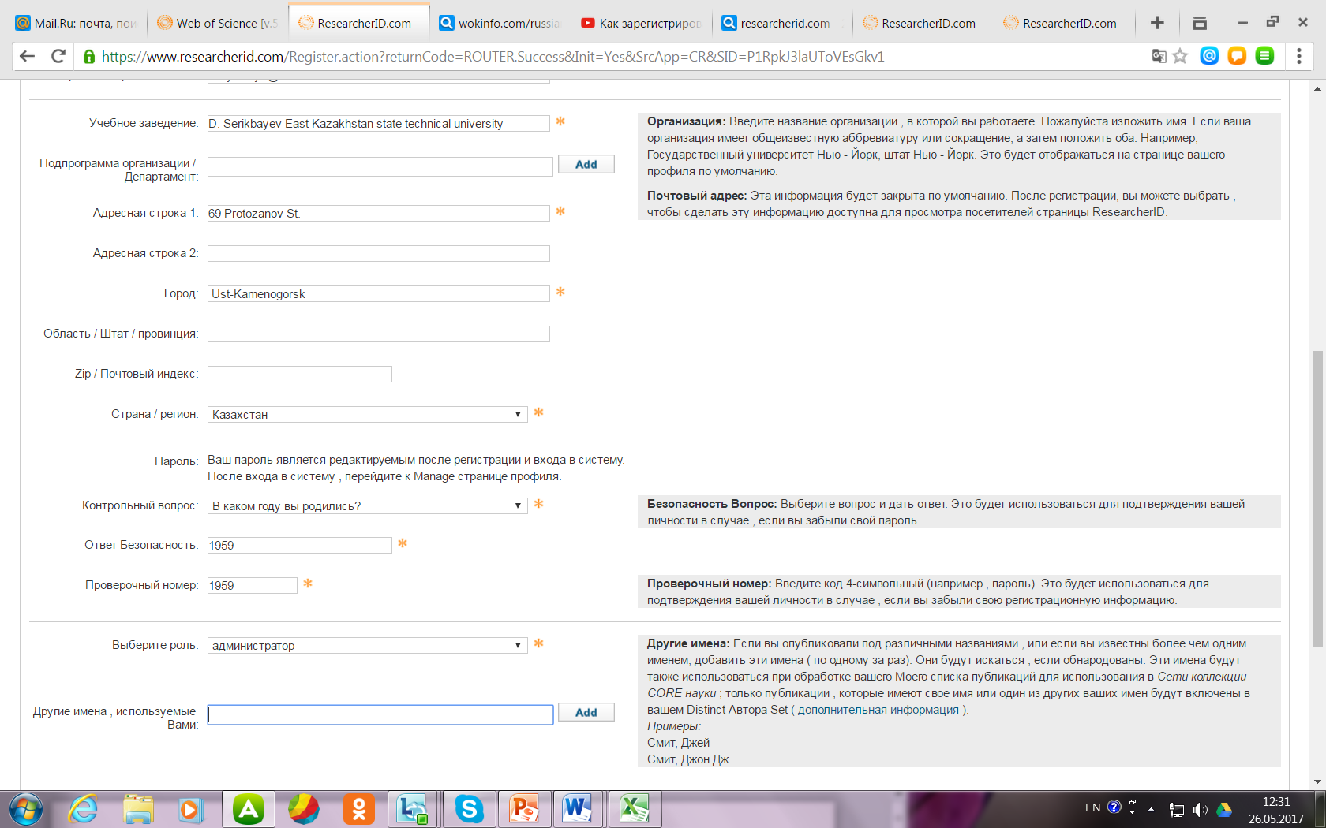

Slide 11
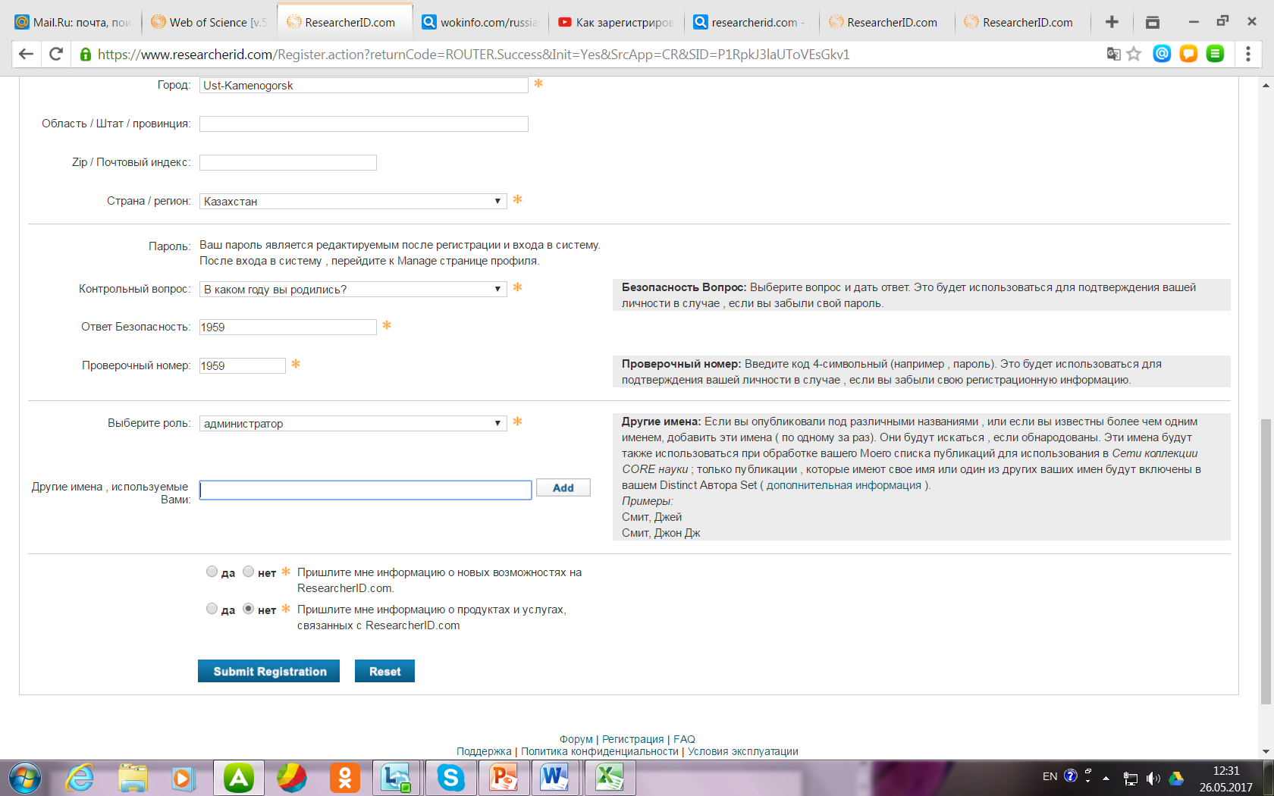

Slide 12
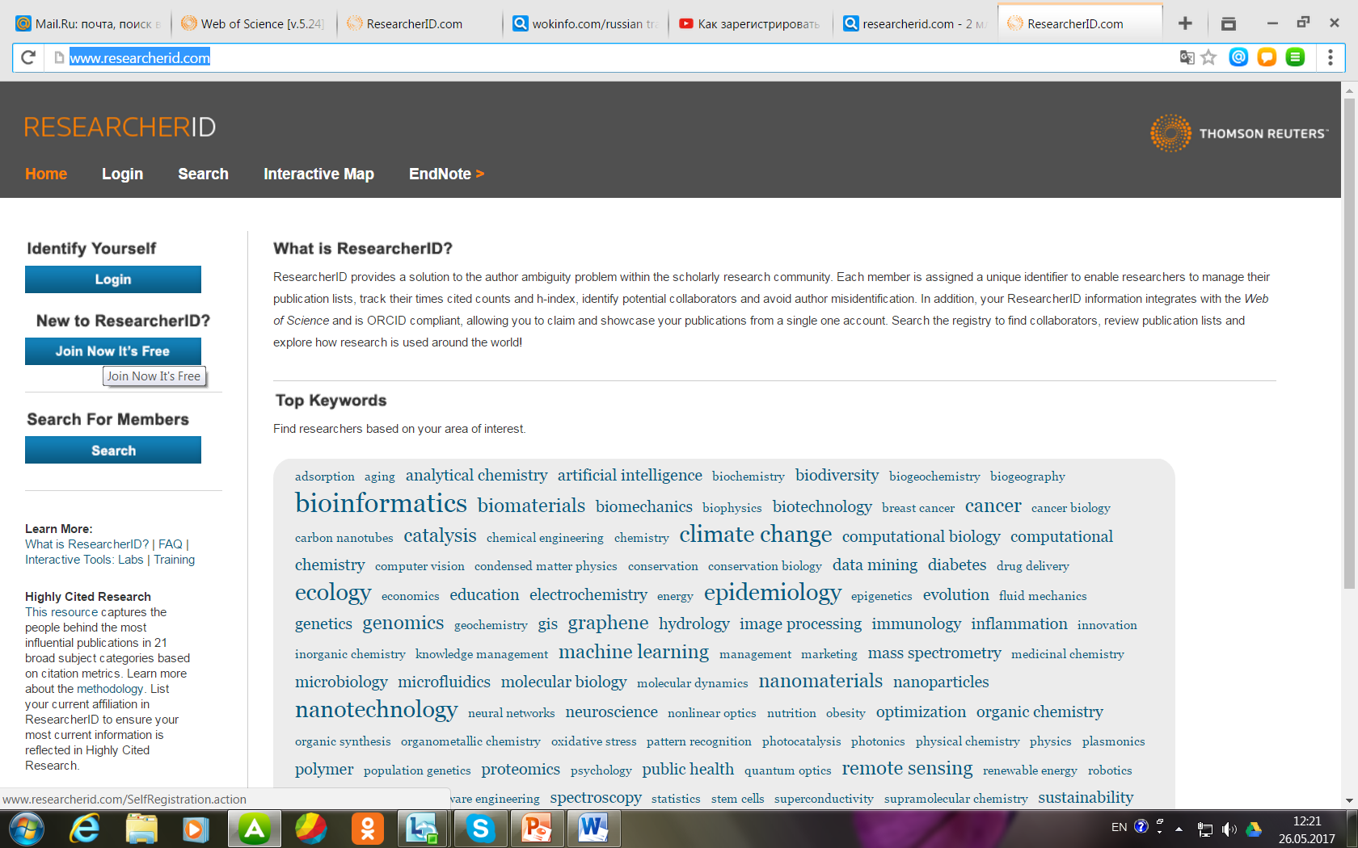
http://www.researcherid.com/

Slide 13
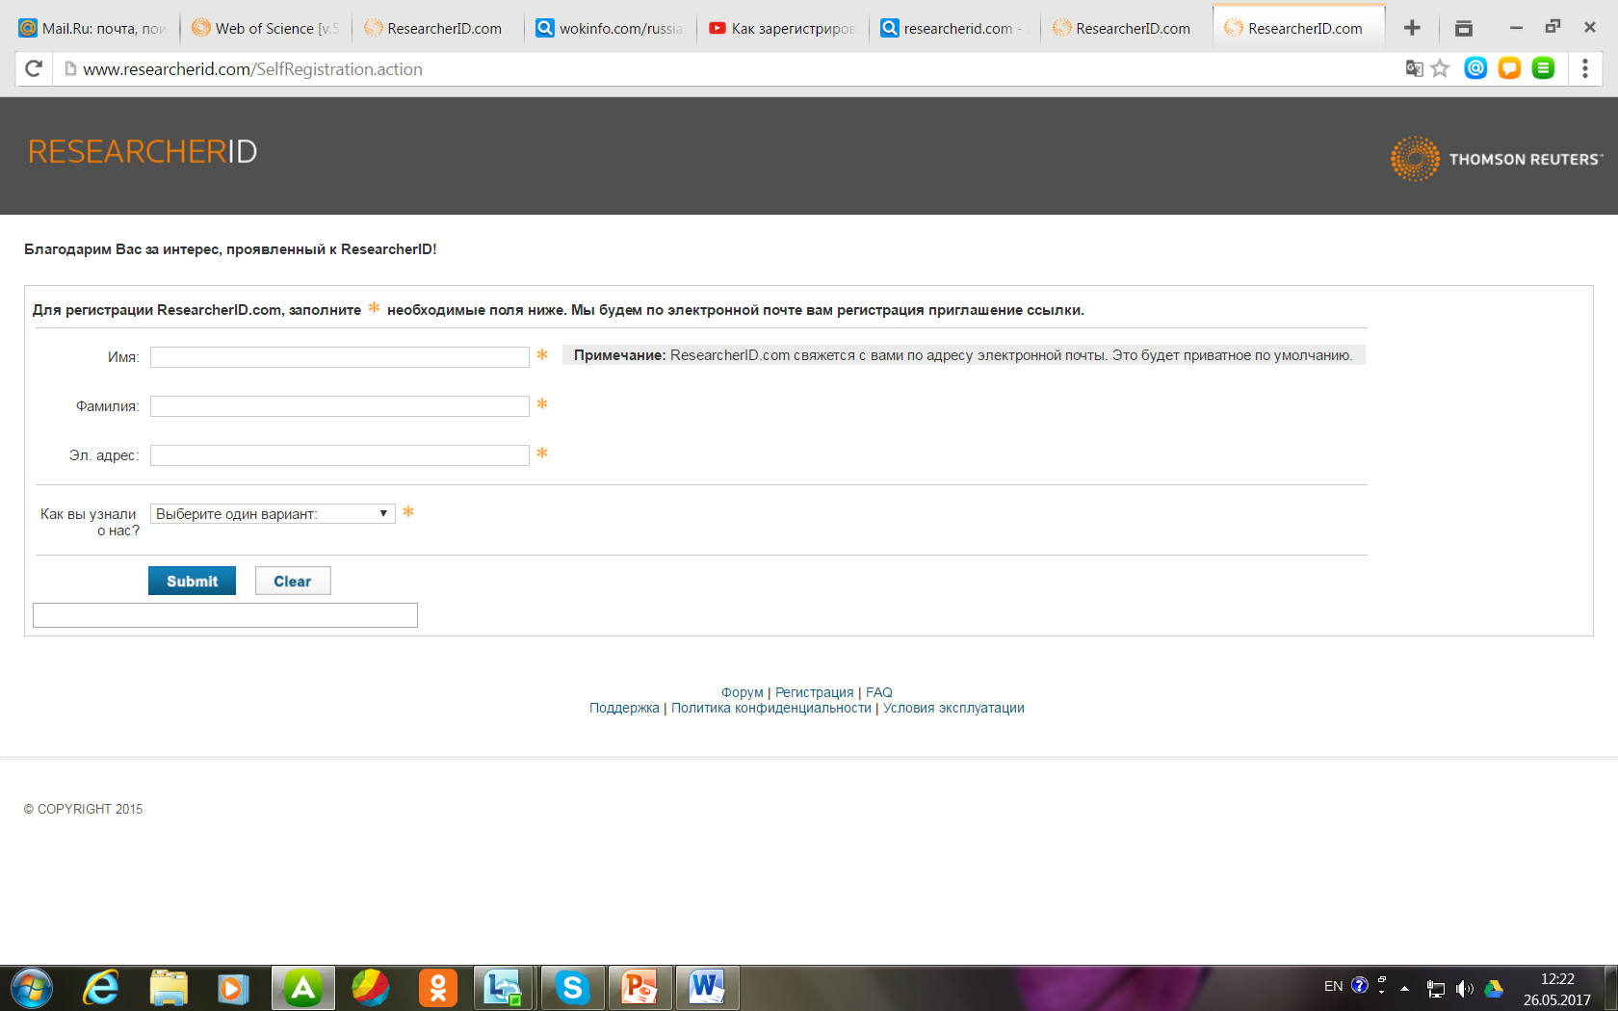

Slide 14
Адрес для публикации статей
D. Serikbayev East Kazakhstan state technical university, 070004, Ust-Kamenogorsk, 69 Protozanov St., Kazakhstan.

Slide 15
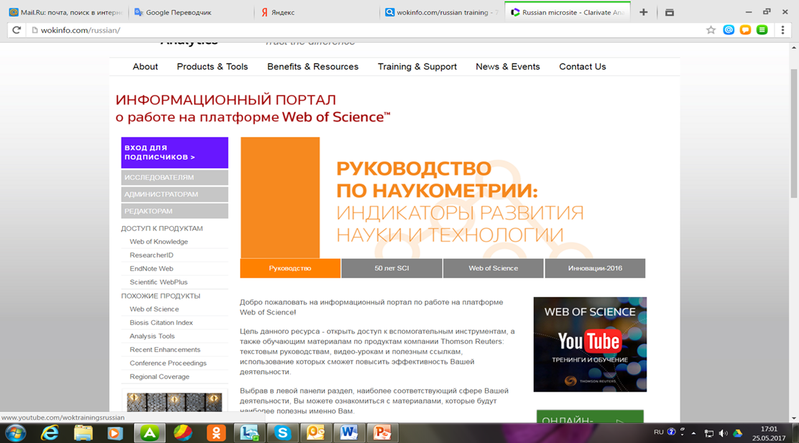
http://wokinfo.com/russian/

Slide 16
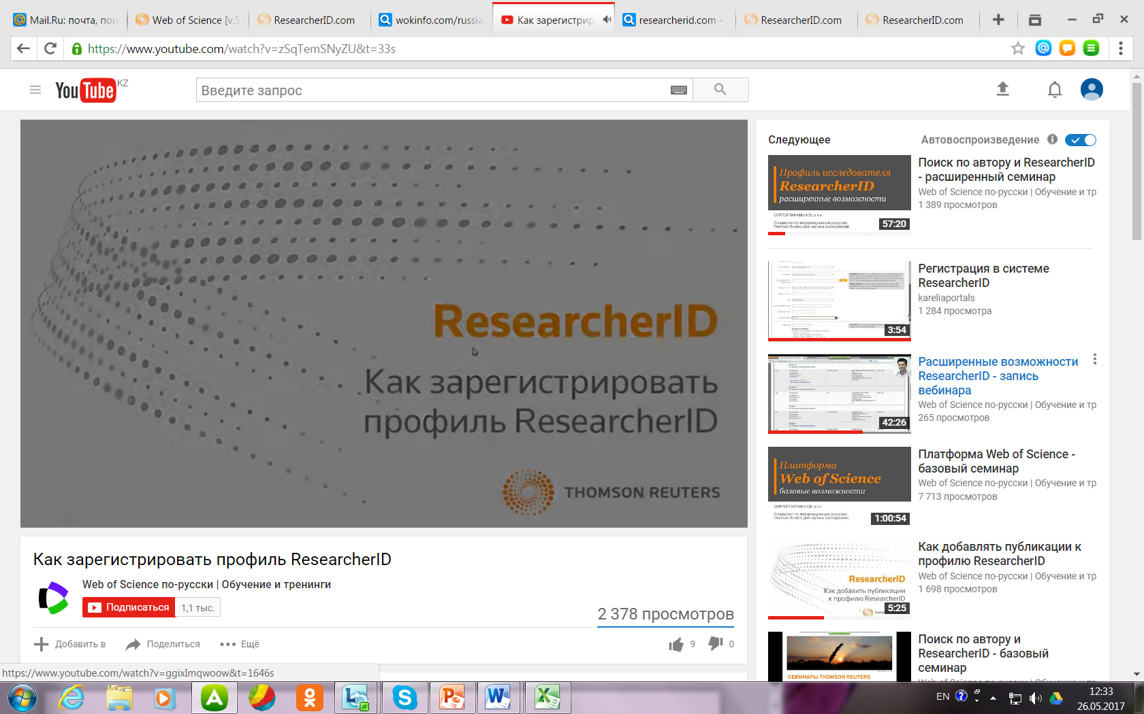

Slide 17
Ресурсы удаленного доступа
http://www.ektu.kz -
Наука и инновации –
Научная библиотека –
Ресурсы удаленного доступа

Slide 18
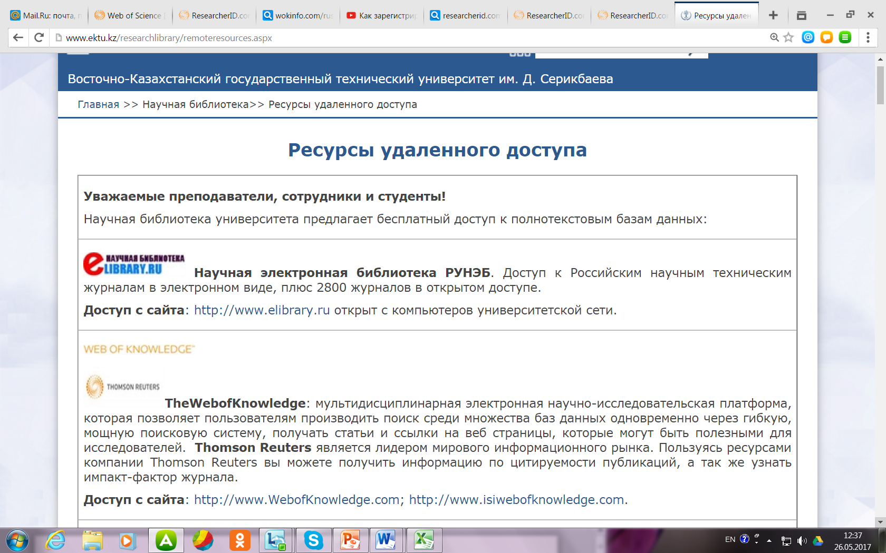

Slide 19
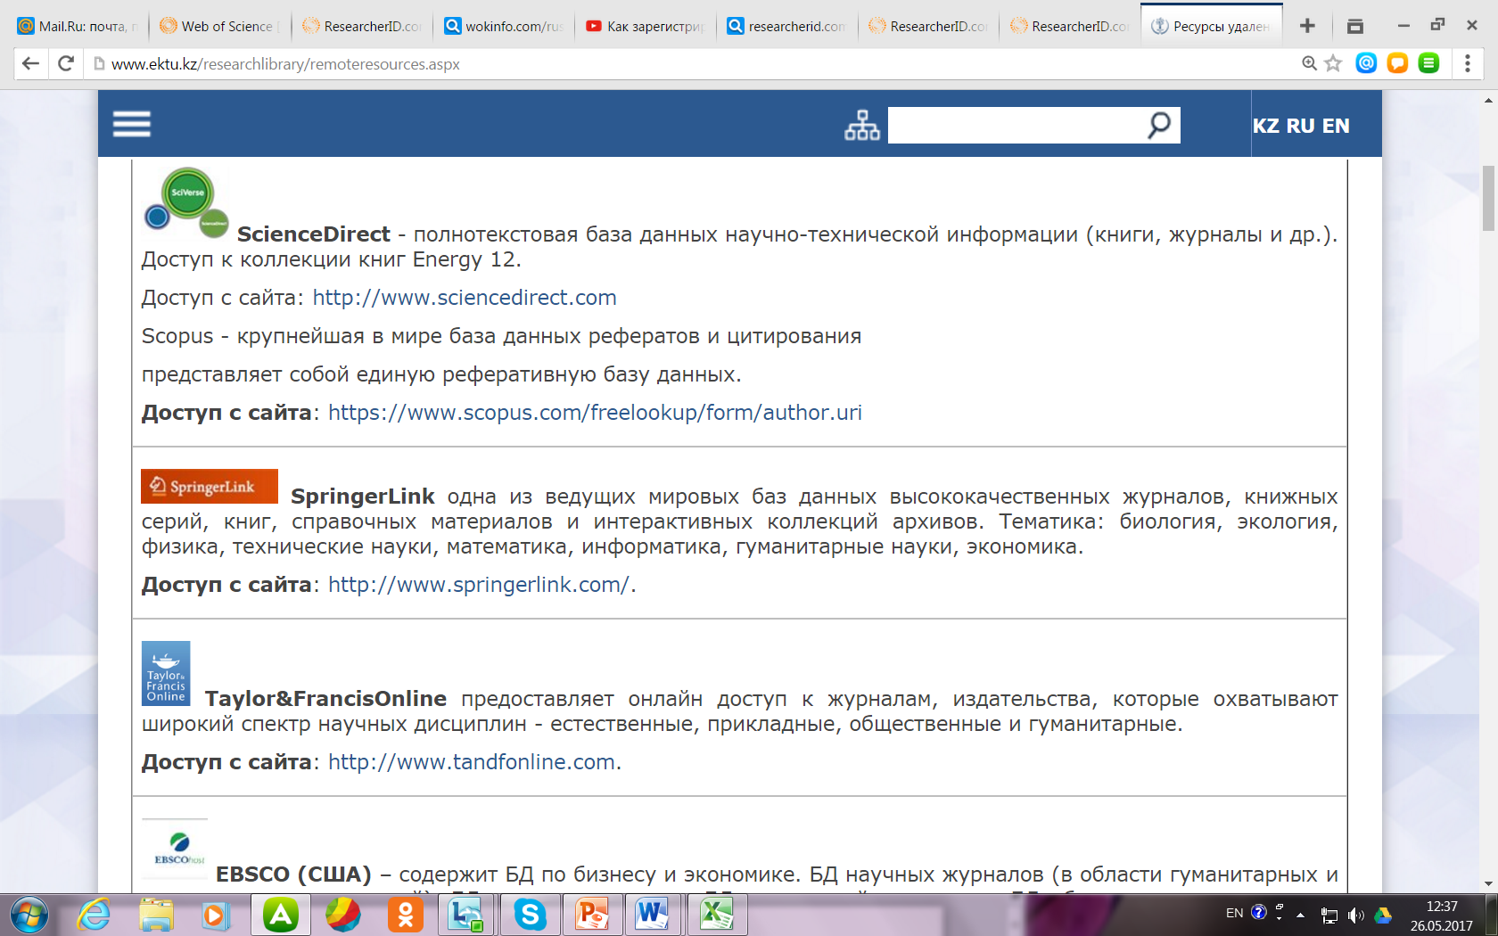

Slide 20
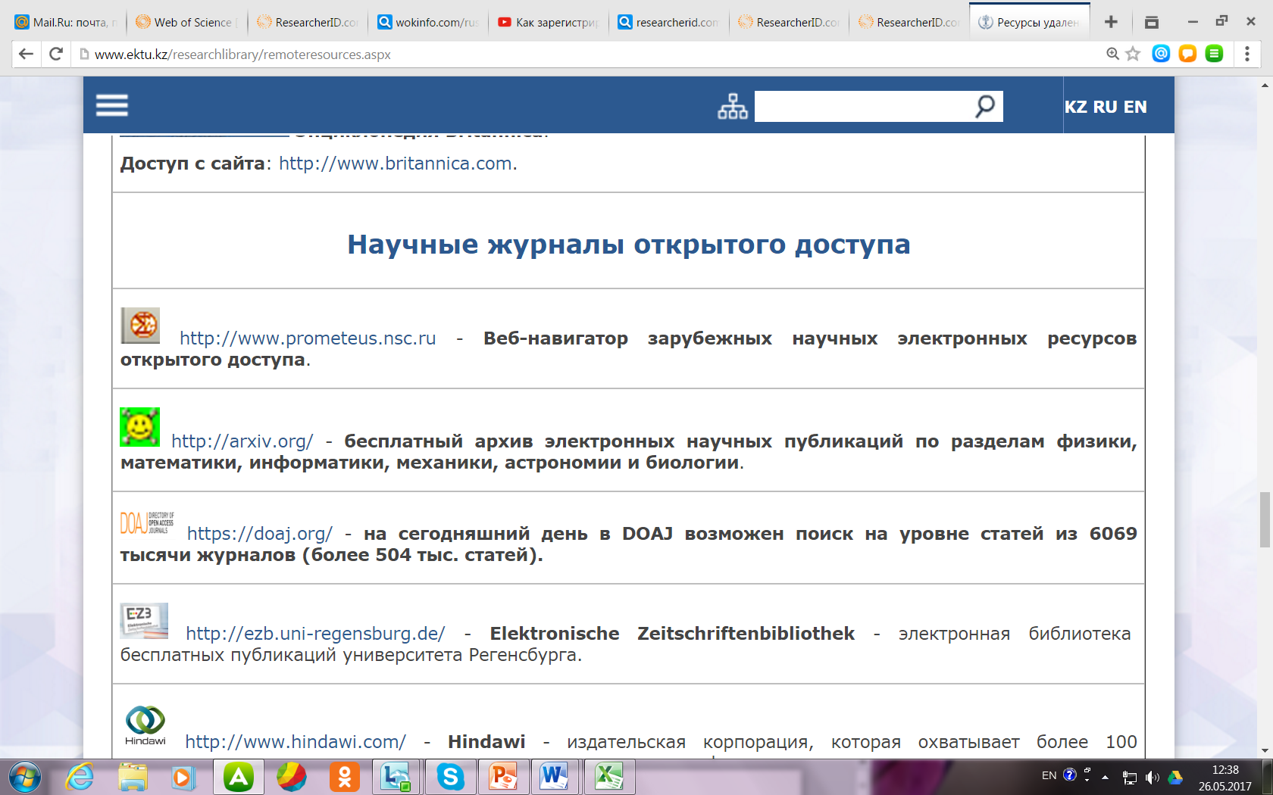

Slide 21
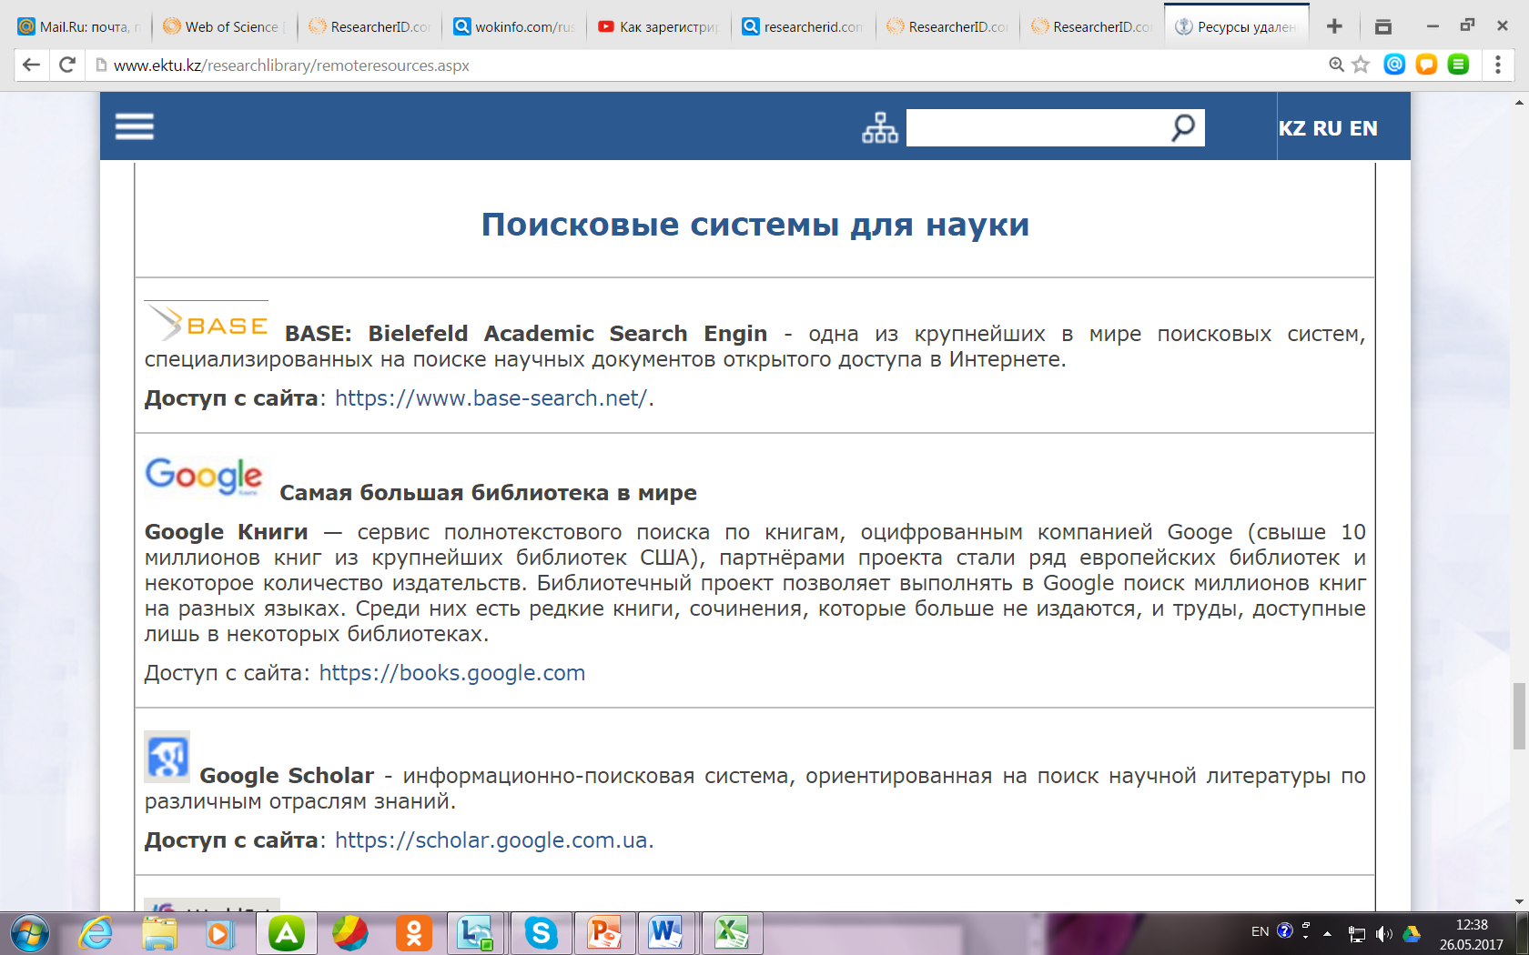

Slide 22
СПАСИБО

